Slide 1
꿈과 현실을 IT다
인공지능_티쳐블머신
㈜에이블 이영진 대표

Slide 2
Chapter
1
머신러닝 활용
2

Slide 3
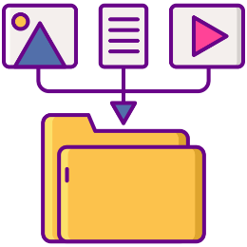



Ⅰ
머신러닝 활용
티처블 머신
Gather(모으기)
데이터를 모으는
단계
Train(학습)
수집된 데이터를
AI가 학습
Export
결과 도출
티쳐블 머신 (teachable machine)
티쳐블 머신은 구글에서 개발한 AI 머신러닝 프로그램으로 별도의 회원가입이나 다운로드 없이 웹상에서 사용할 수 있다.
카메라가 있는 노트북이나 웹캠이 있는 PC 사용.
3

Slide 4
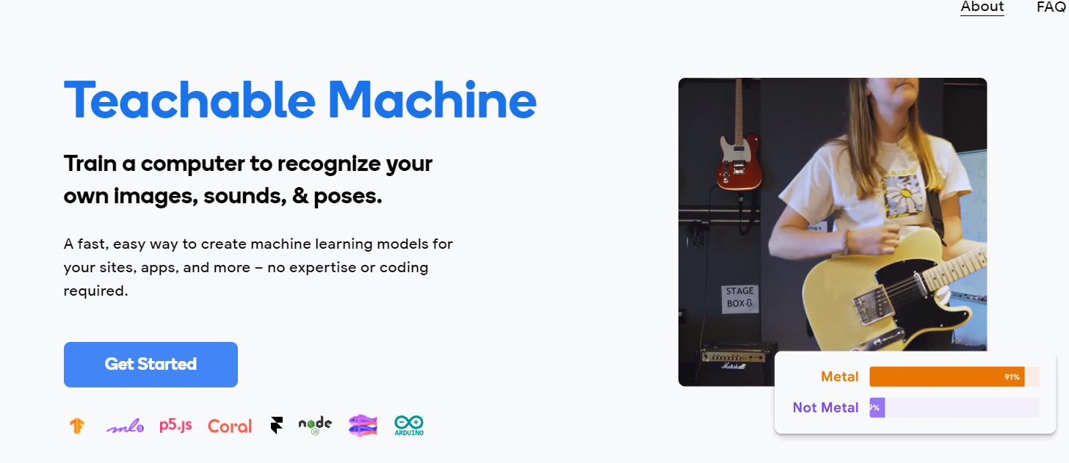
Ⅰ
머신러닝 활용
티처블 머신
4

Slide 5
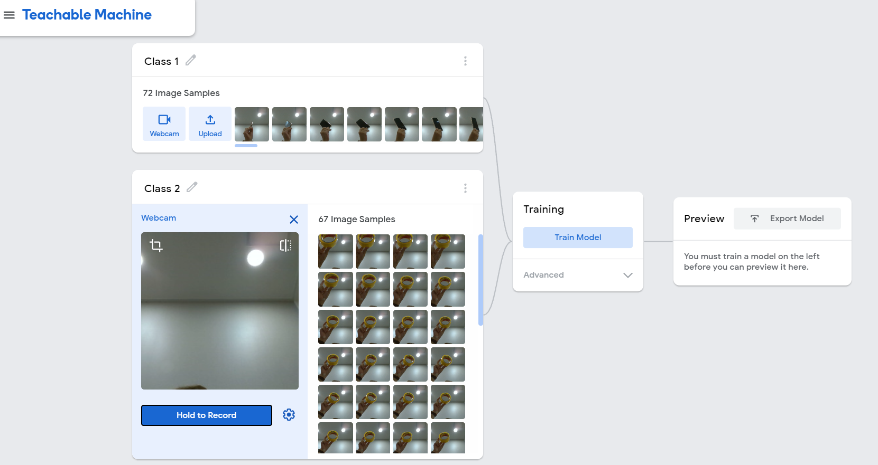
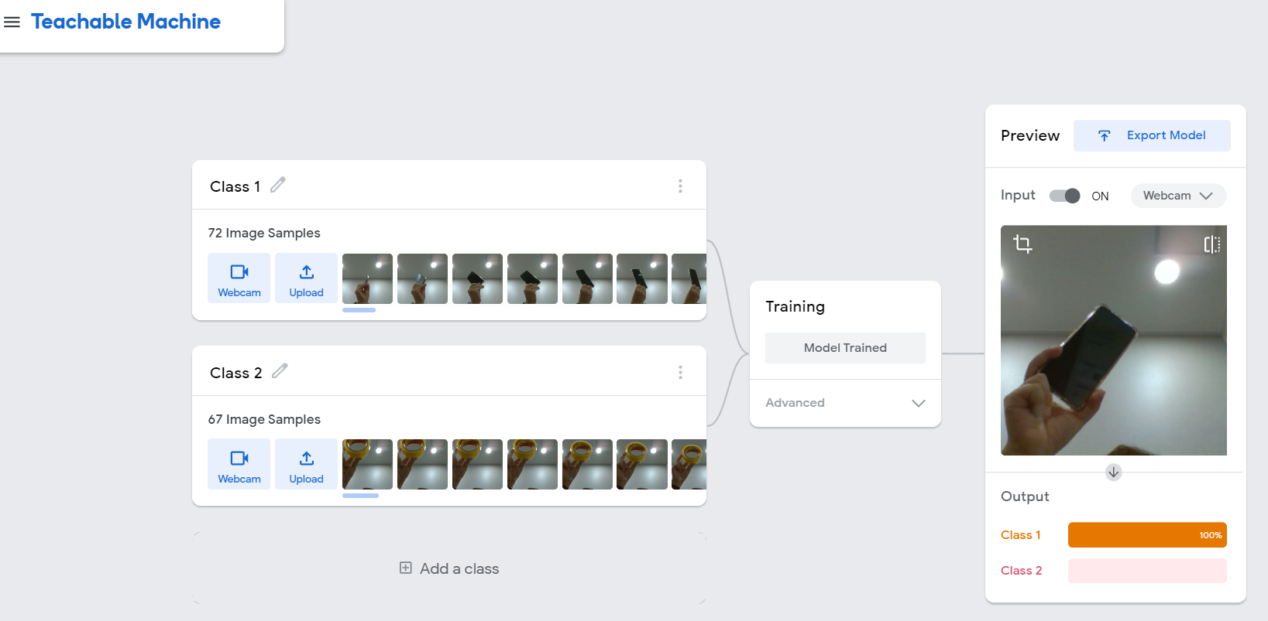
Ⅰ
머신러닝 활용
티처블 머신
5

Slide 6
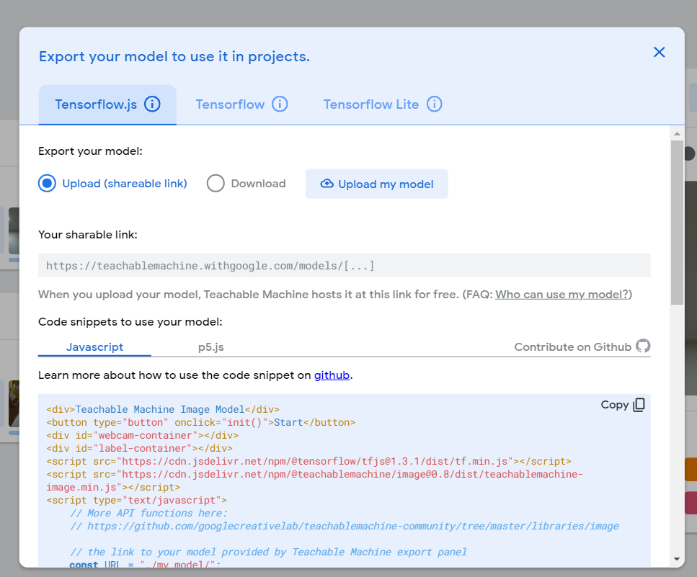
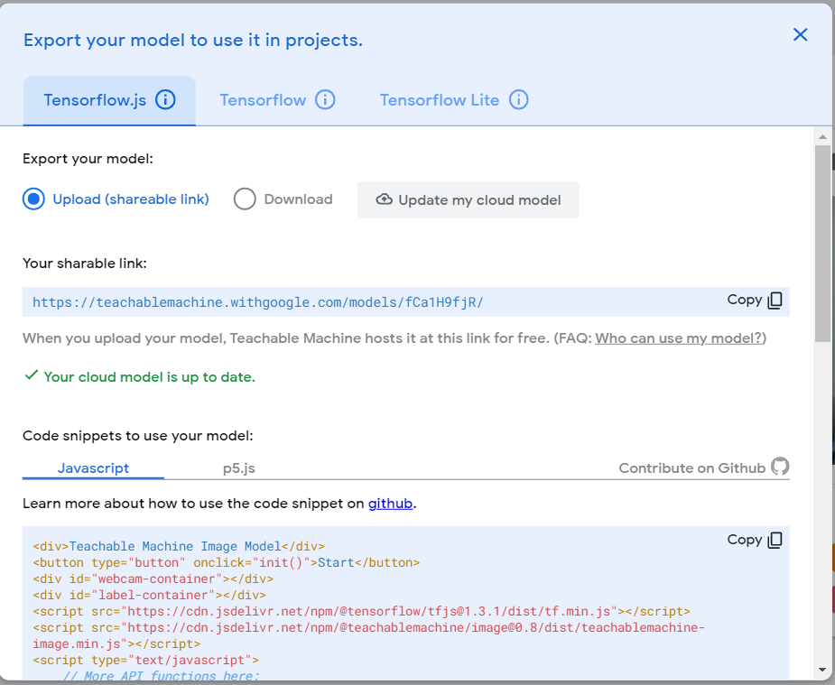
Ⅰ
머신러닝 활용
티처블 머신
인공지능 모델을 제작 하고 업로드를 통해 온라인에 인공지능 모델을 활성화 함
6

Slide 7
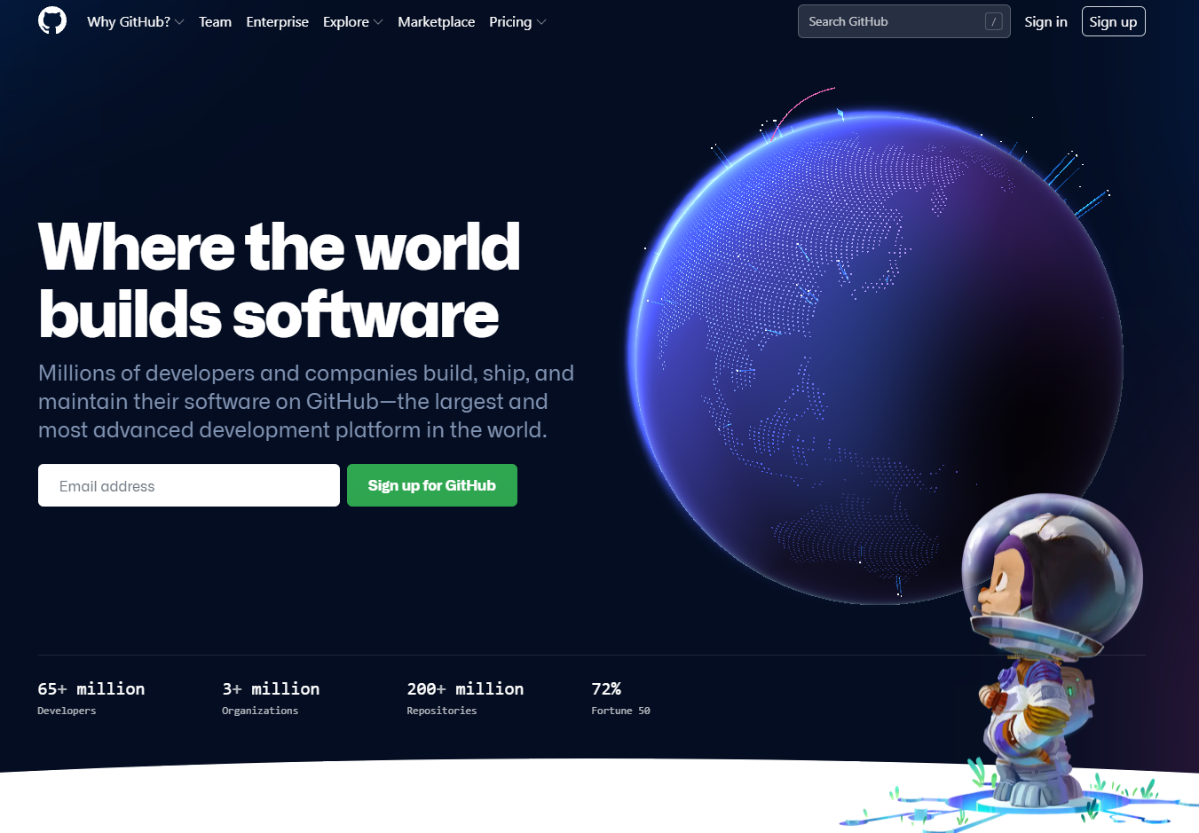
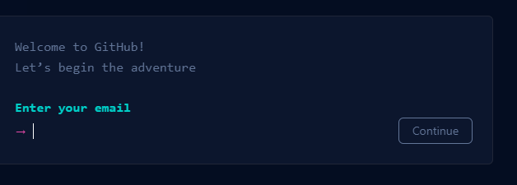
Ⅰ
머신러닝 활용
티처블 머신
Github.com 가입 필요
6

Slide 8
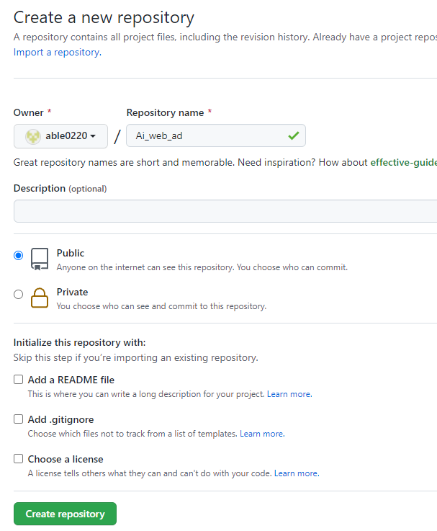
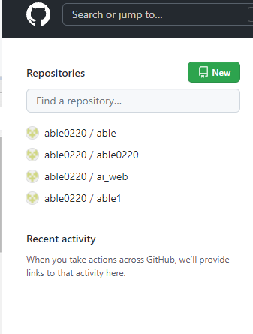
Ⅰ
머신러닝 활용
티처블 머신
Github에 html을 저장할 수 있는 저장소 공간 이름
을 만든다.
(구름ide-깃허브- netlify 서로 연결 시켜 줌)
6

Slide 9
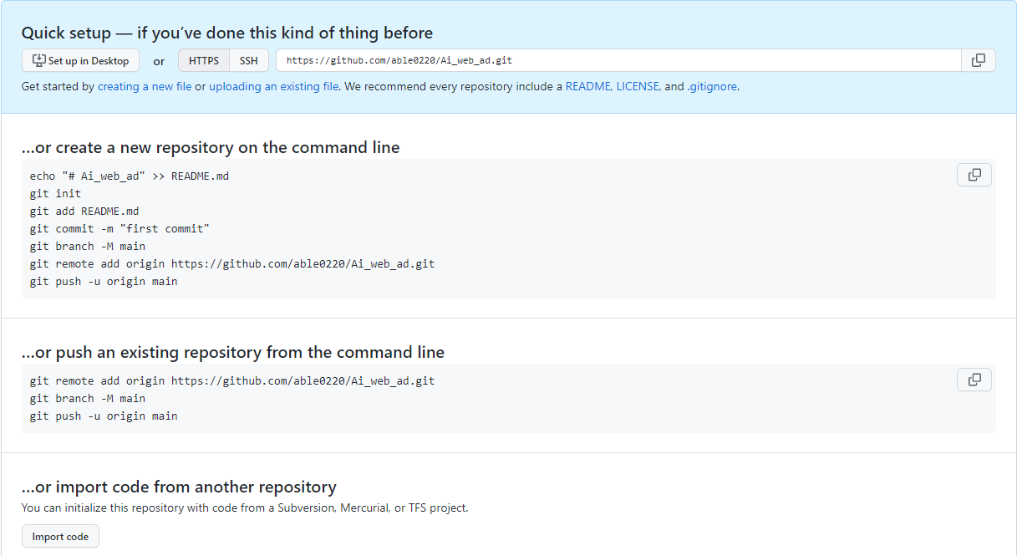
Ⅰ
머신러닝 활용
티처블 머신
저장공간이 만들어지면 그림과 같이 알람이 뜸. 현재창을 끄지 않고 새로운 창을 열어 구름ide로 접속
빨간색 네모의 명령어는 구름ide와 깃허브를 연동 시켜주는 명령어
6

Slide 10
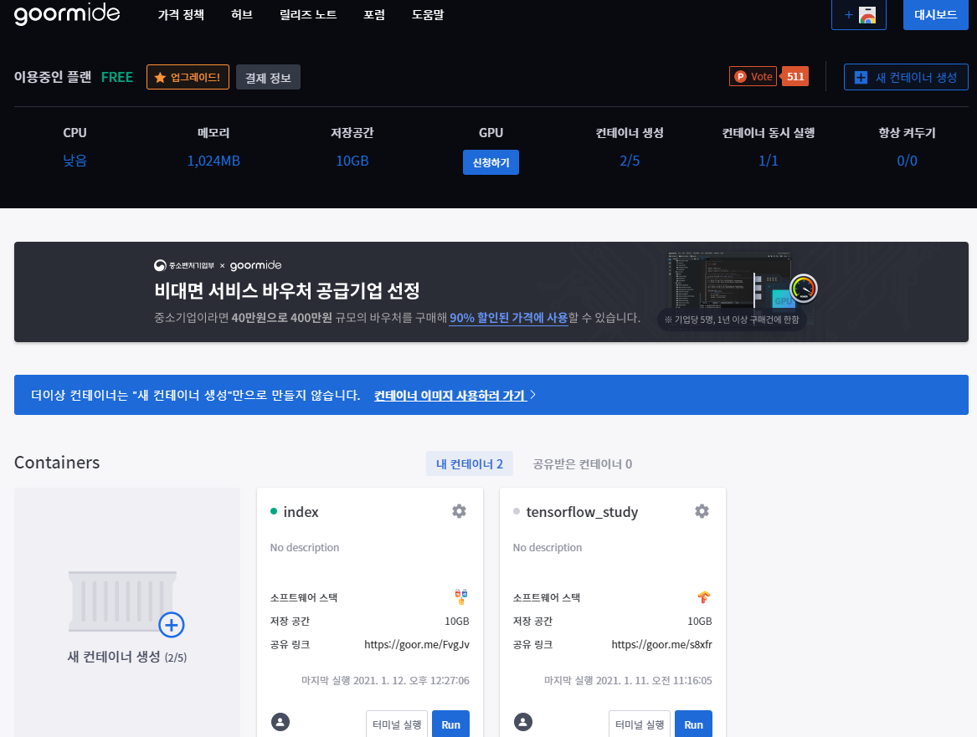
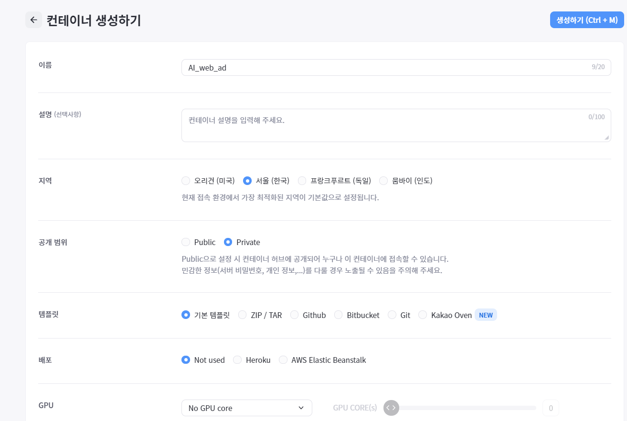
Ⅰ
머신러닝 활용
티처블 머신
구름ide에서 이름 생성 이후 빨간색 github 연동을 눌러 주고며 github id를 인증함
6

Slide 11
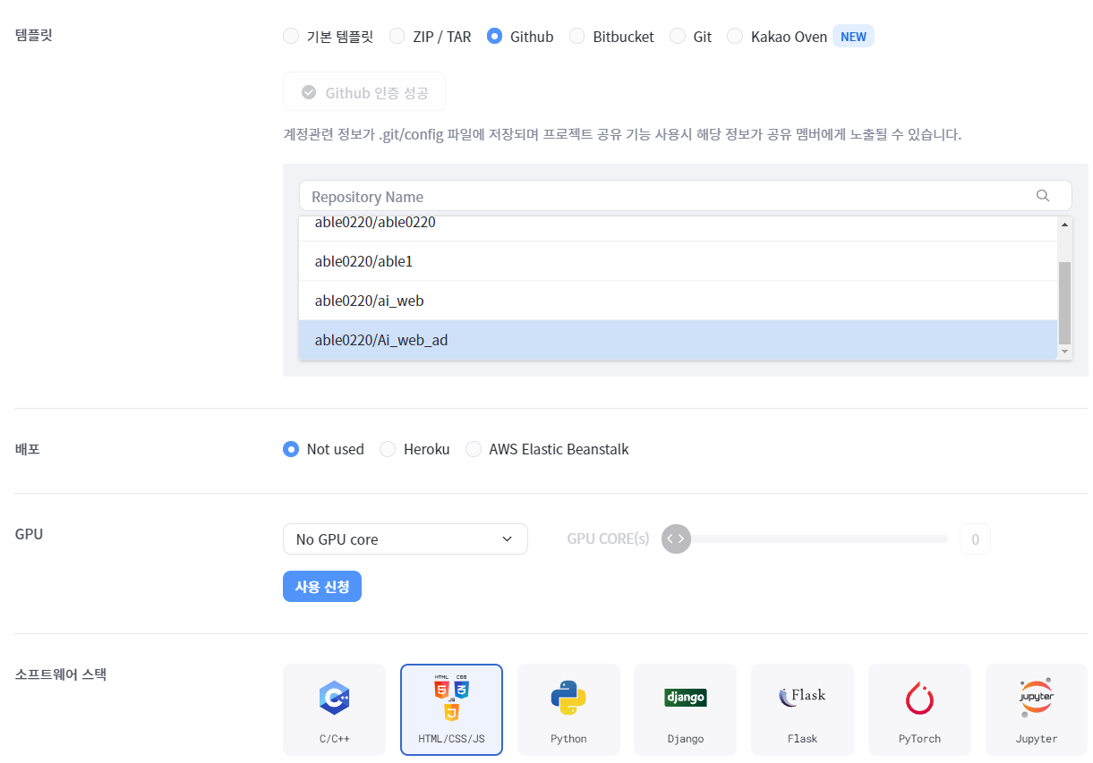
Ⅰ
머신러닝 활용
티처블 머신
아까 만든 깃허브 저장소 이름을 선택하고 생성을 한다
6

Slide 12
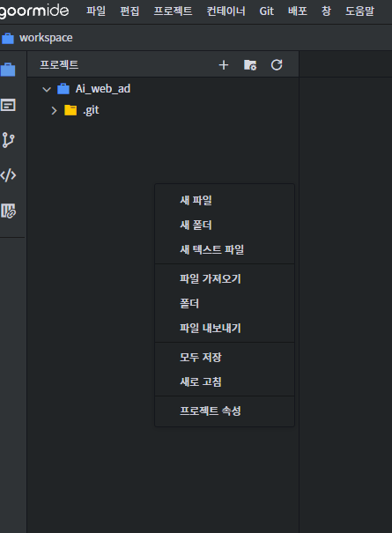
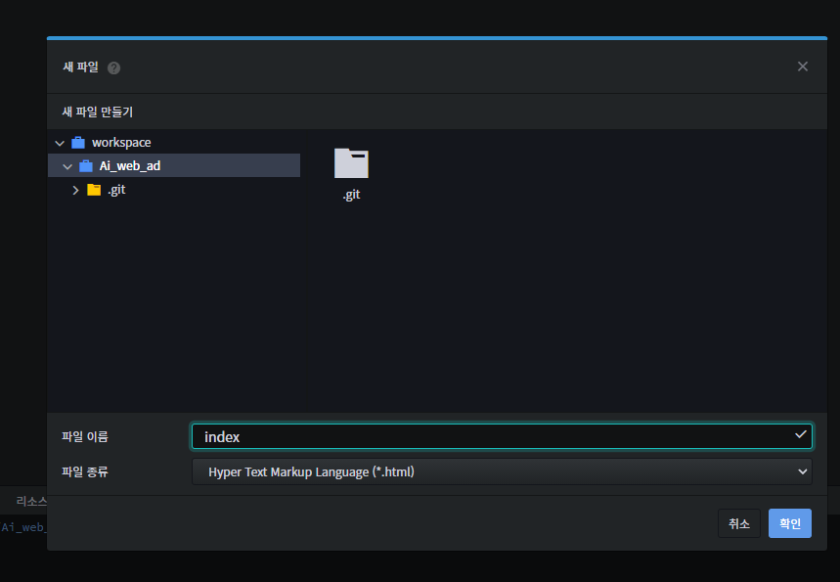
Ⅰ
머신러닝 활용
티처블 머신
생성된 컨테이너에서 좌측 프로젝트 구간에 마우스 오른쪽 클릭을 하고 새파일을 눌러 생성
제목은 index 확장자는 html을 찾아 만듬
6

Slide 13
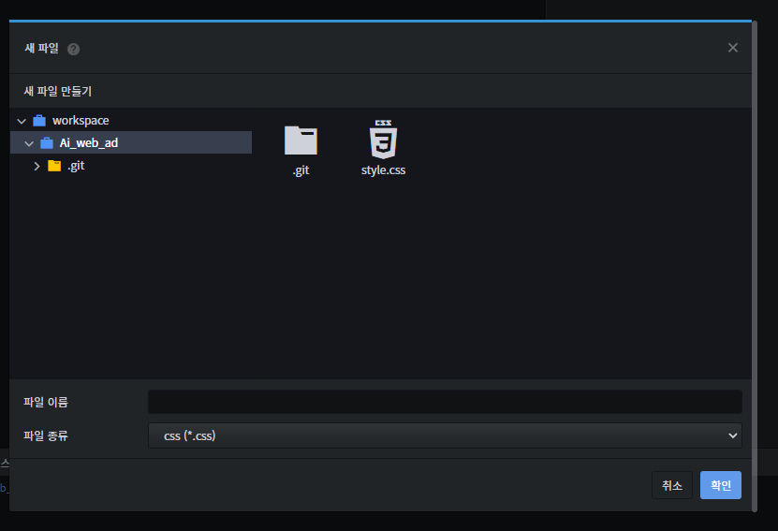
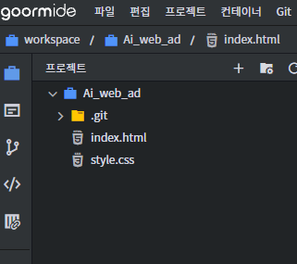
Ⅰ
머신러닝 활용
티처블 머신
Index 생성과 동일한 방법으로 style.css 파일 생성
(style 파일은 글꼴, 색상 등 디자인 관련 설정을 할 수 있음)
6

Slide 14
Ⅰ
머신러닝 활용
티처블 머신
좌측 상단에 goormide를 누른 이후 기본 설정으로 이동 이후 html 기본 양식을 드래그 이후 복사
6

Slide 15
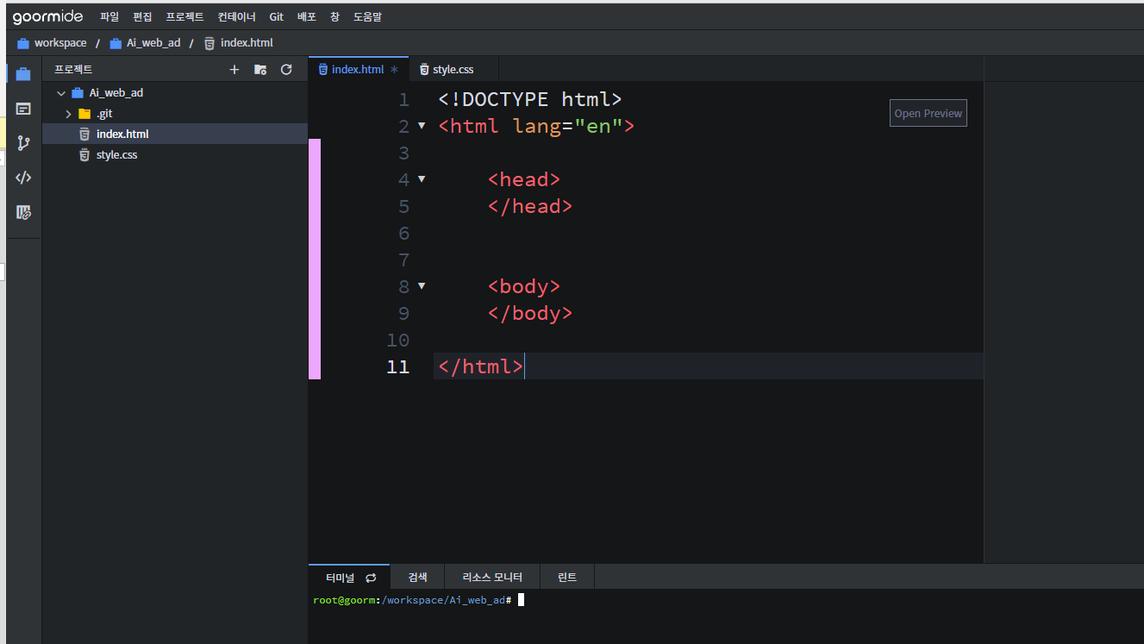
Ⅰ
머신러닝 활용
티처블 머신
index.html 공간에 내용을 복사 함
6

Slide 16
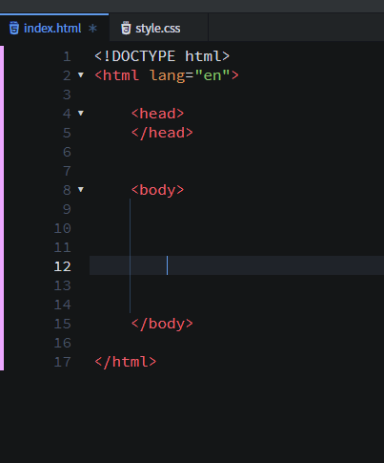
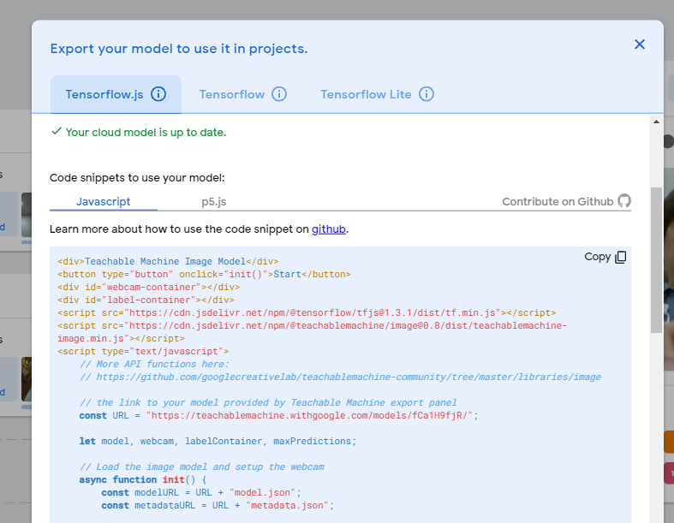
Ⅰ
머신러닝 활용
티처블 머신
티처블 머신에서 이뤄진 내용을 복사해 body 구간에 작성 함
6

Slide 17
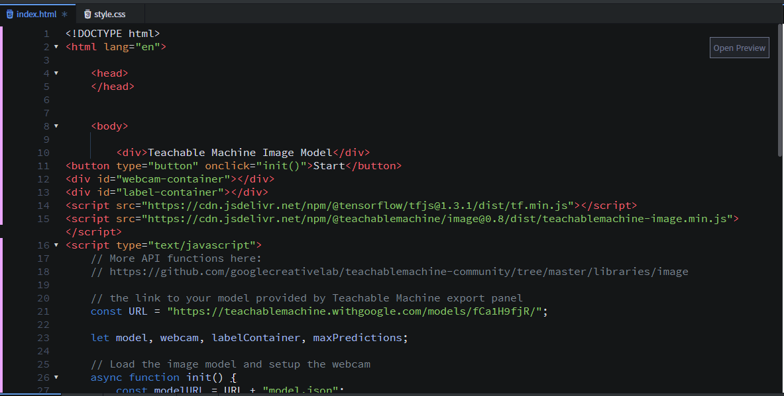
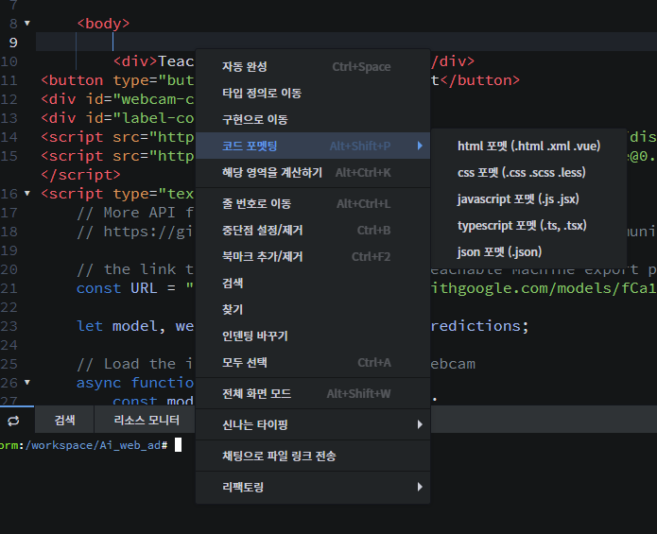
Ⅰ
머신러닝 활용
티처블 머신
Index.html 에서 마우스 오른쪽 클릭 이후 html 포맷 클릭
6

Slide 18
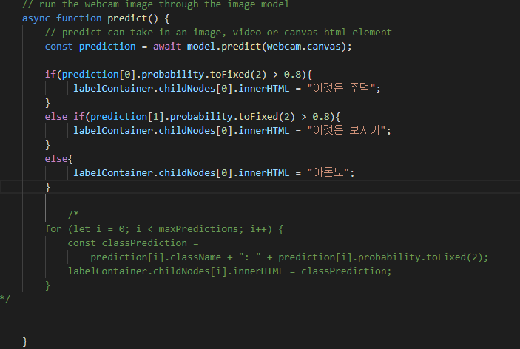
Ⅰ
머신러닝 활용
티처블 머신
1
2
3
예시 모델은 3가지를 구별하게 되어 있음
1번 예측 값이 0.8이 넘으면 이것은 주먹 이 출력 됨
2번 예측 값이 0.8보다 크면 이것은 보자기 출력 됨
(티처블머신 분류 이미지의 첫번째는 코드에서 prediction[0])
6

Slide 19
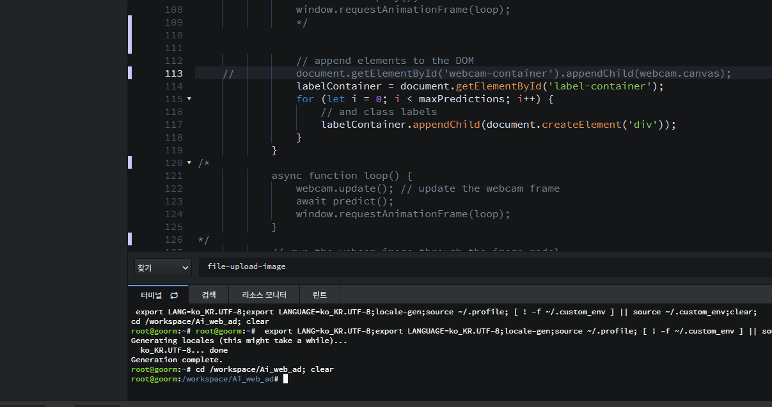
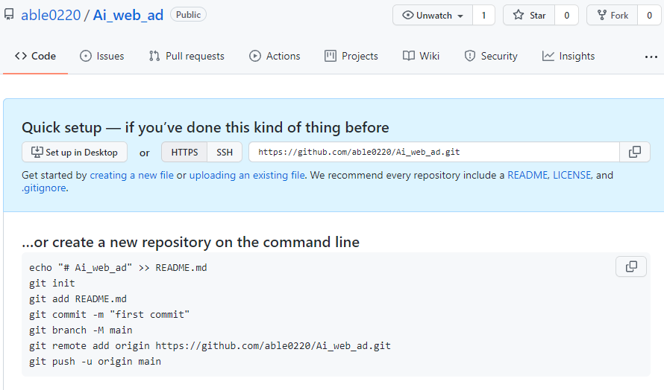
Ⅰ
머신러닝 활용
티처블 머신
각 내용을 순서대로 복사 후 붙여 넣기
붙여 넣기는 ctrl + shift + v 해야 가능
git add README.md 대신
git add . 사용하기
6

Slide 20
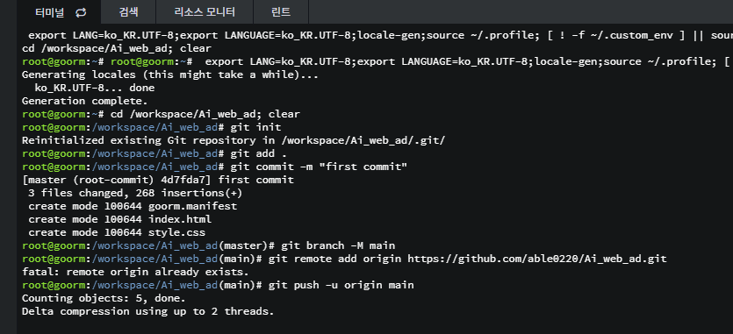
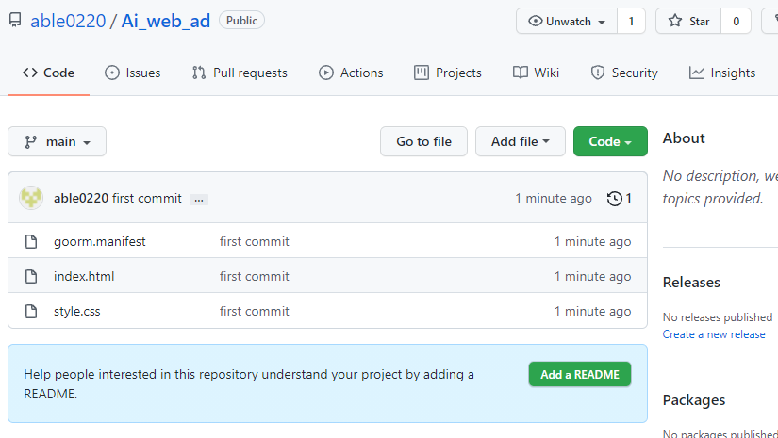
Ⅰ
머신러닝 활용
티처블 머신
6

Slide 21
Ⅰ
머신러닝 활용
티처블 머신
업데이트 방법
git commit –m “변경 내용 메모”
git remote add origin https://github.com/깃허브 아이디/저장소 아이디.git
git branch -M main
git push -u origin main
6

Slide 22
Ⅰ
머신러닝 활용
티처블 머신
app.netlify.com
6

Slide 23
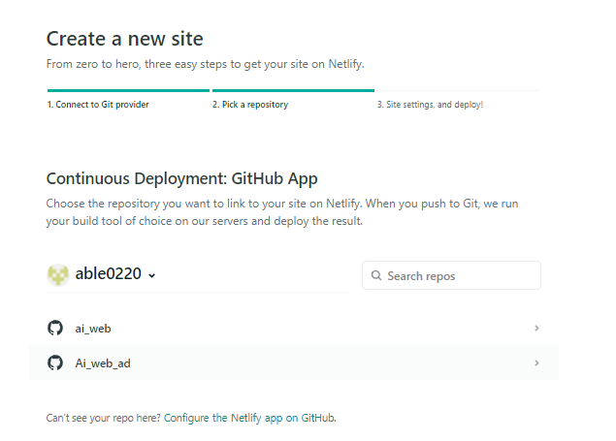
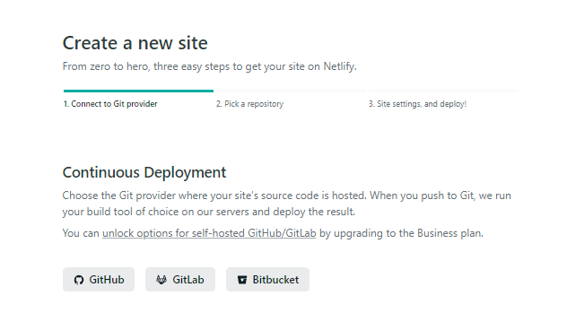
Ⅰ
머신러닝 활용
티처블 머신
깃허브 netlify 와 연동 시킴.
6

Slide 24
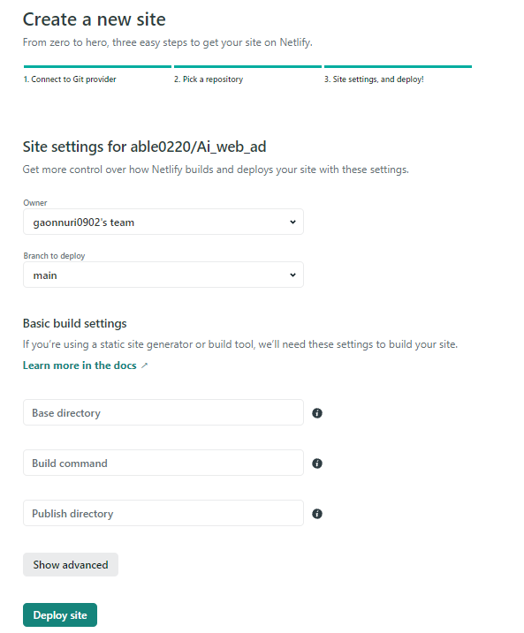
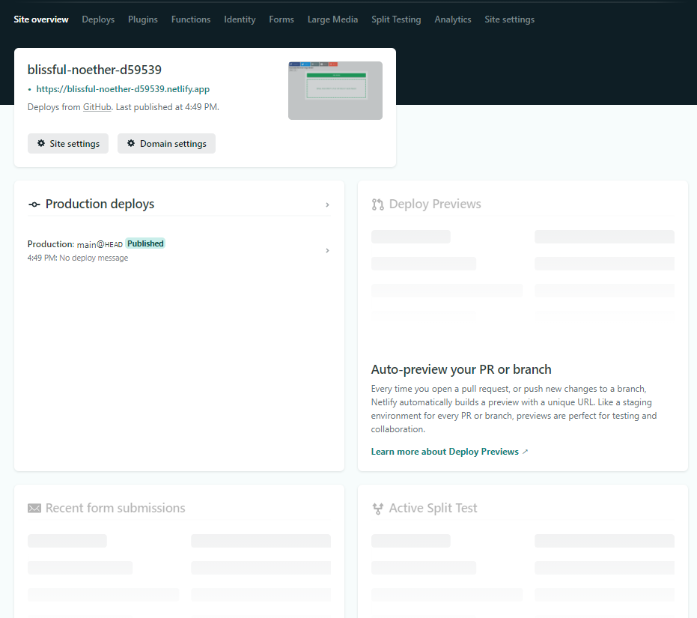
Ⅰ
머신러닝 활용
티처블 머신
6

Slide 25
Ⅰ
머신러닝 활용
티처블 머신
사이트 이름 변경 방법
6

